Slide 1
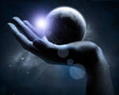
SPACE

Slide 2
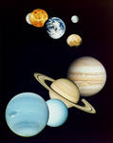
The Earth Uranus Moon Neptune Mercury Venus Mars Jupiter Saturn

